Slide 1


UBND PHƯỜNG PHÚC LỢI
TRƯỜNG MẦM NON BAN MAI XANH
LĨNH VỰC PHÁT TRIỂN THẨM MỸ
Đề tài: Chân dung bạn thân
Lớp: Mẫu giáo lớn
Năm học 2025-2026

Slide 2

Cô và trẻ : trò chuyện về bạn thân của trẻ.

Slide 3
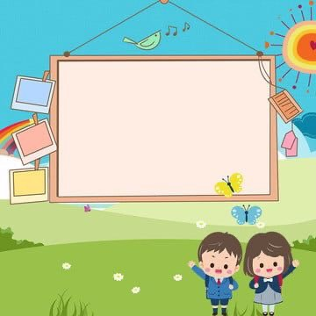
Cho trẻ xem tranh

Slide 4

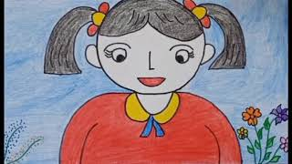

Slide 5



Slide 6

Trẻ nêu ý tưởng

Slide 7
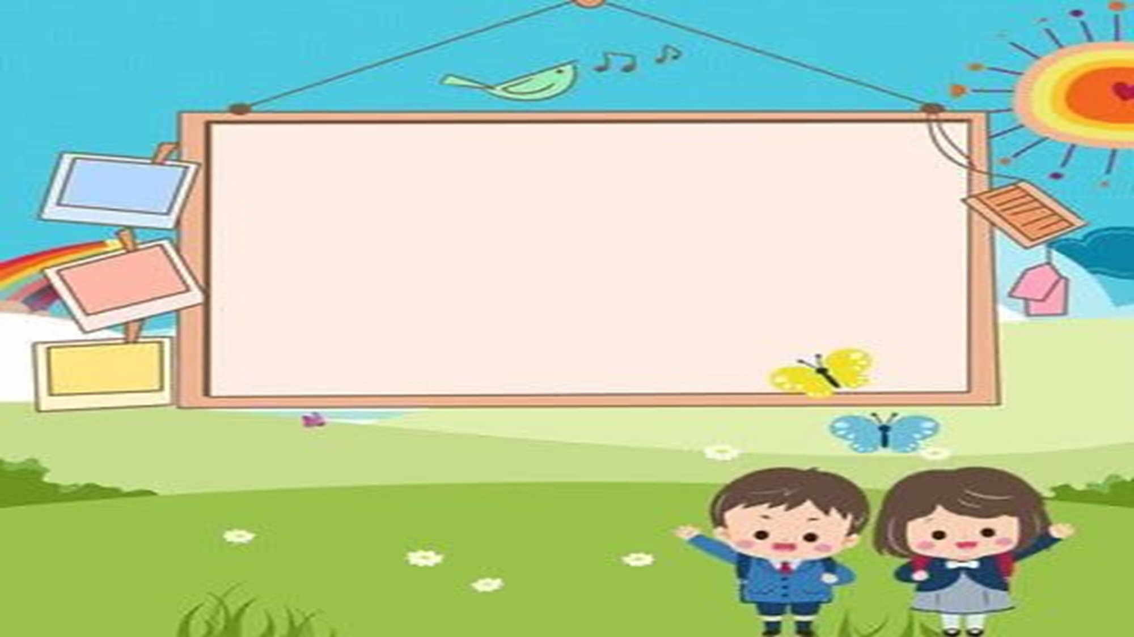

Trẻ thực hiện:

Slide 8


